Slide 1
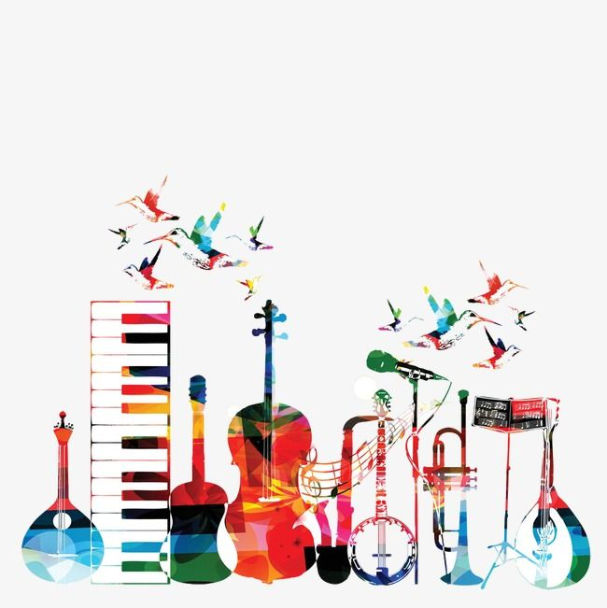



Müzik Aletlerini Tanıyalım

Slide 2
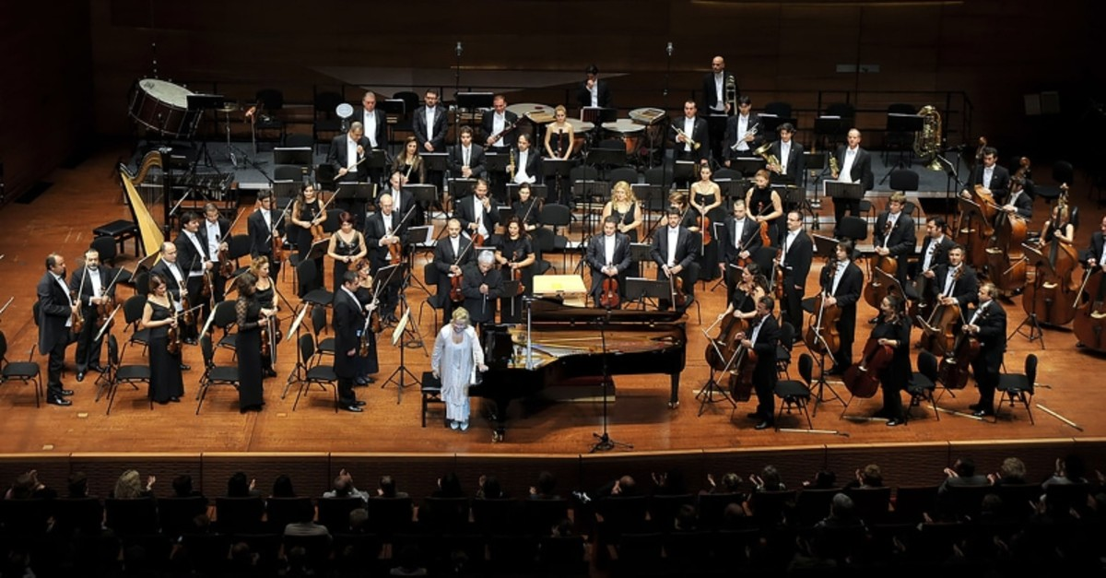

Slide 3
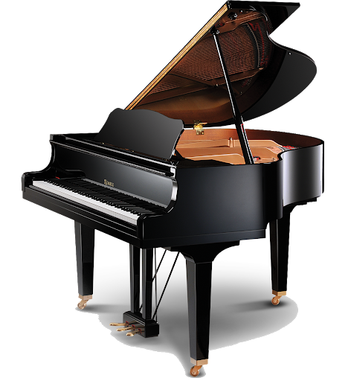
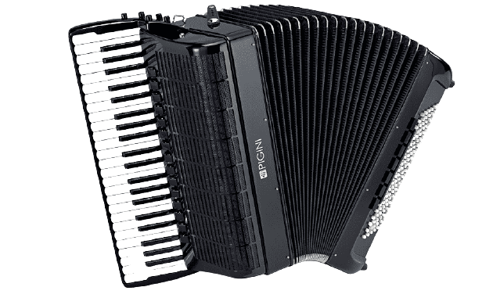
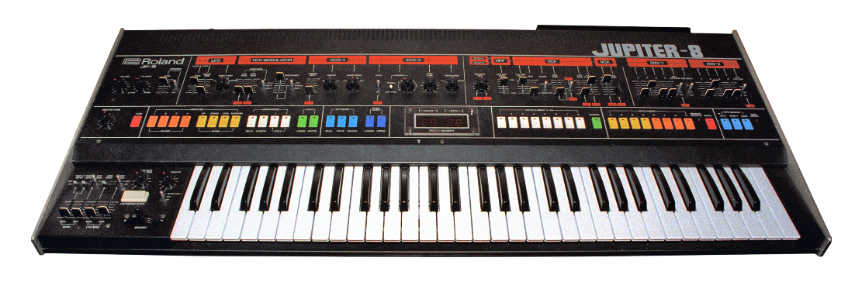

Tuşlu Çalgılar

Slide 5
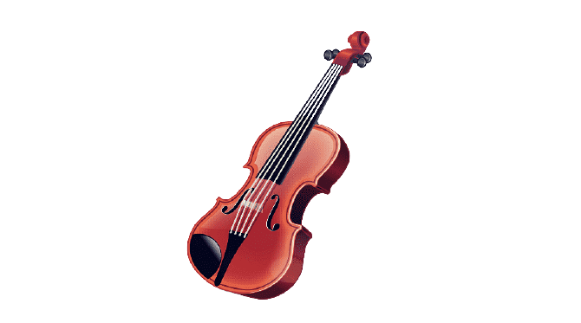
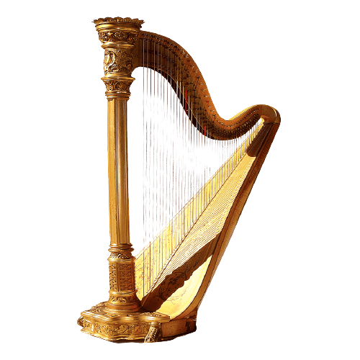
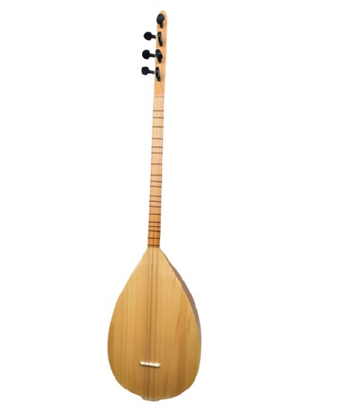
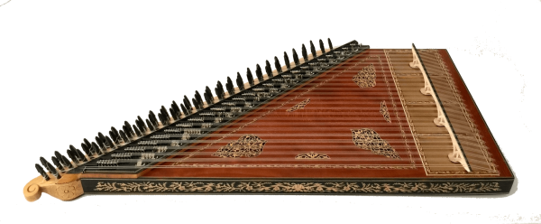
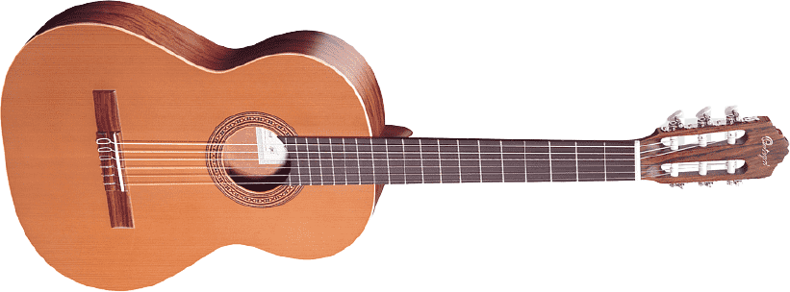
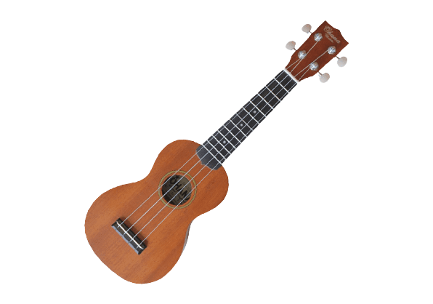
Telli ve Yaylı Çalgılar

Slide 7
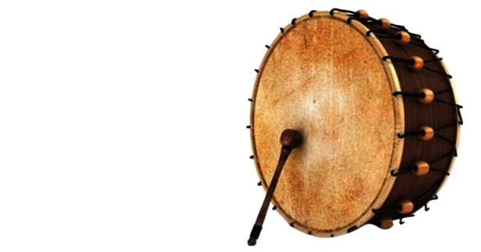
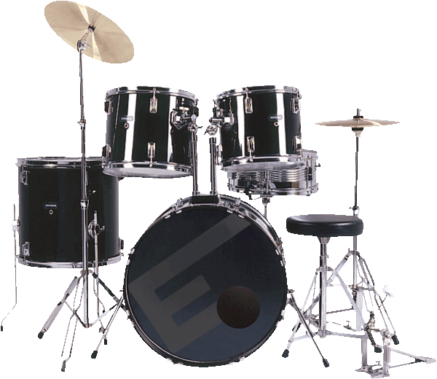
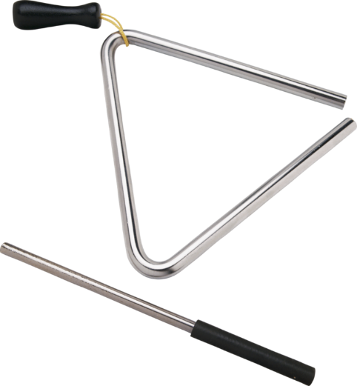
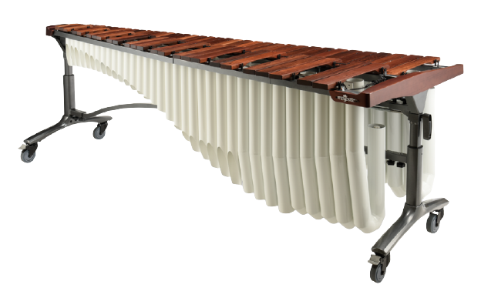
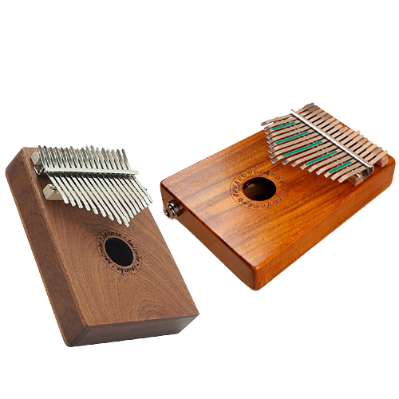
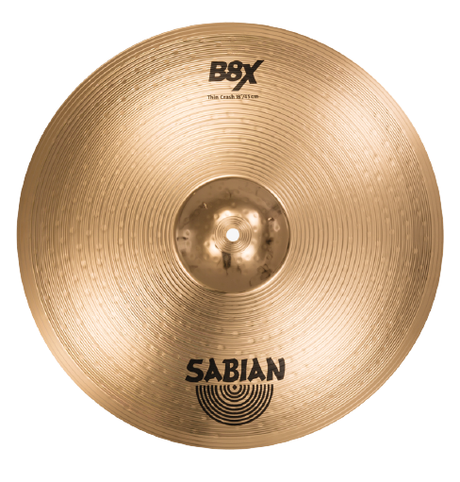
Vurmalı Çalgılar

Slide 9
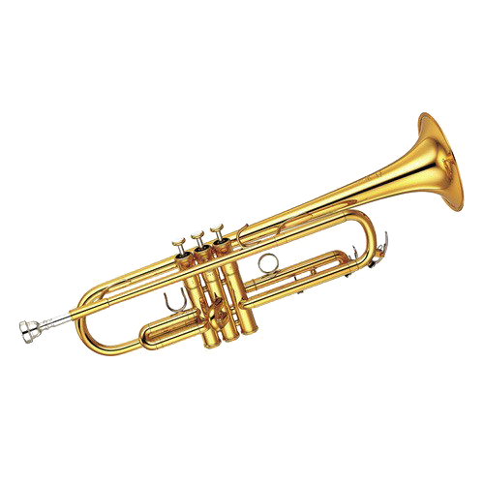
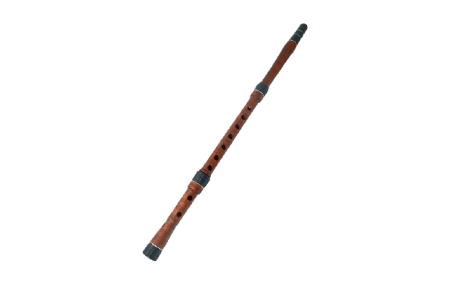
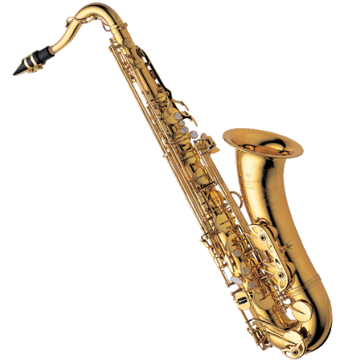
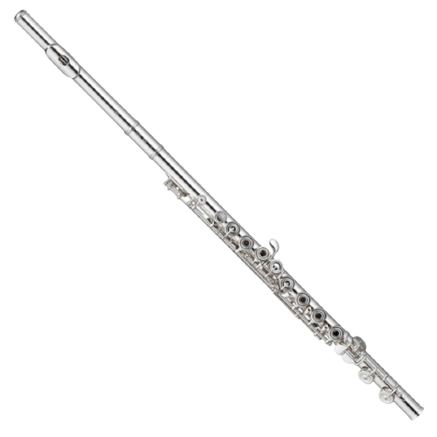
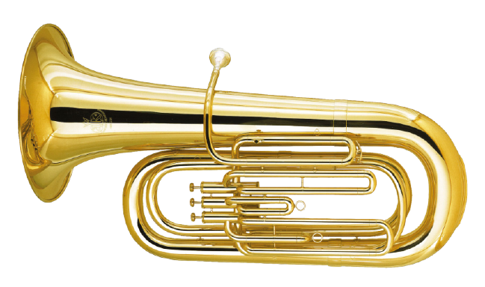
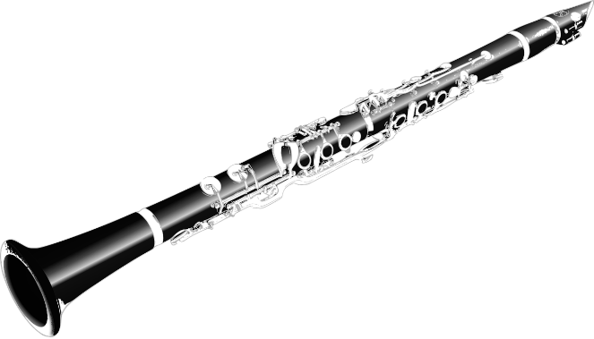
Üflemeli Çalgılar

Slide 10
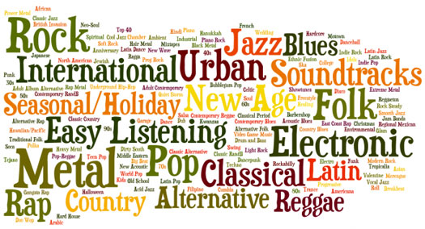
Müzik Türleri

Slide 11


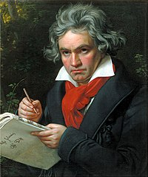
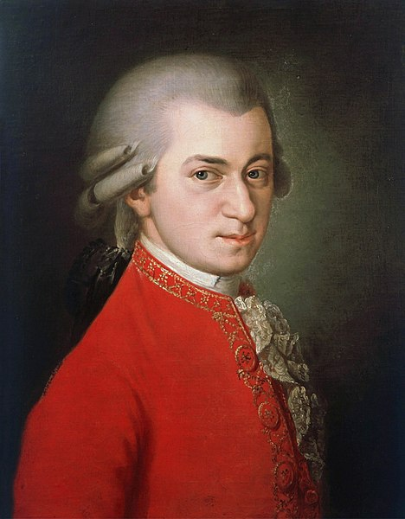

Klasik Müzik

Slide 12



Pop Müzİk

Slide 13




Rap Müzİk

Slide 14
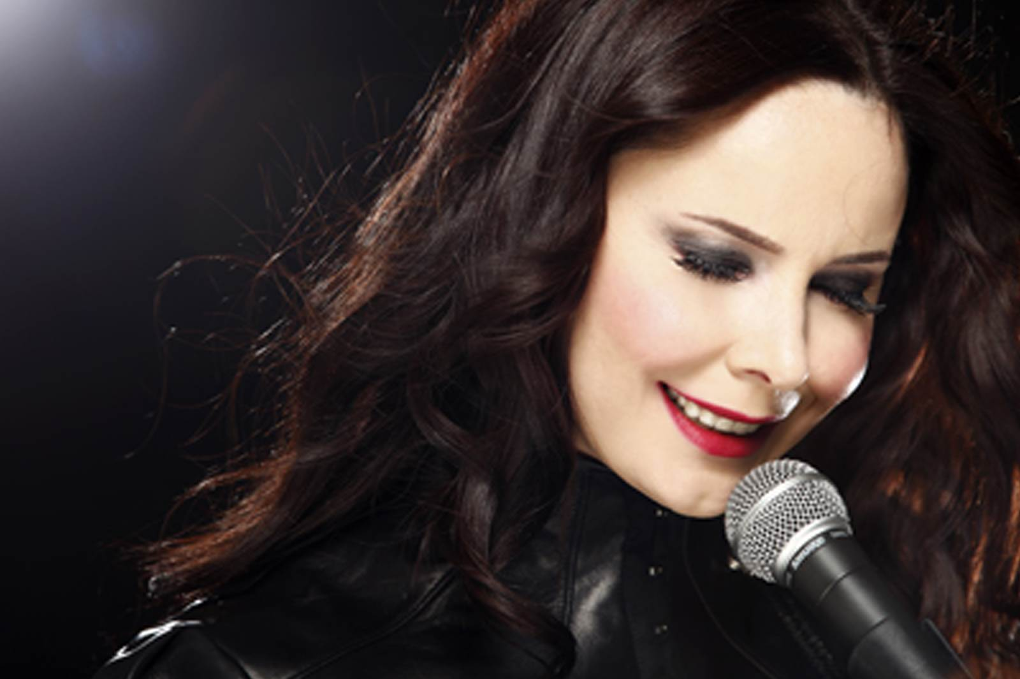
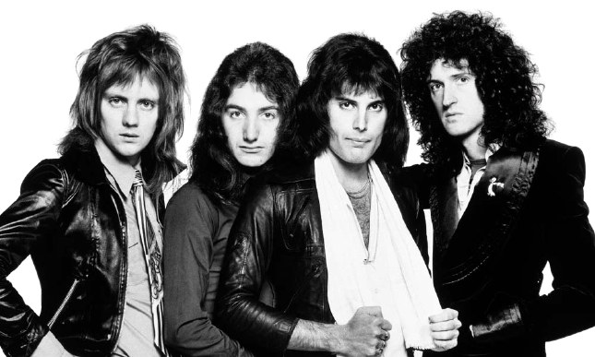

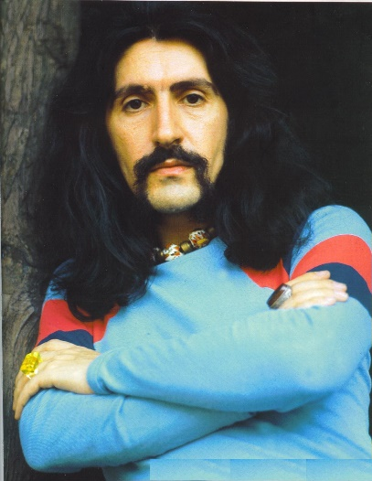
Rock Müzik

Slide 15




Metal Müzik

Slide 16
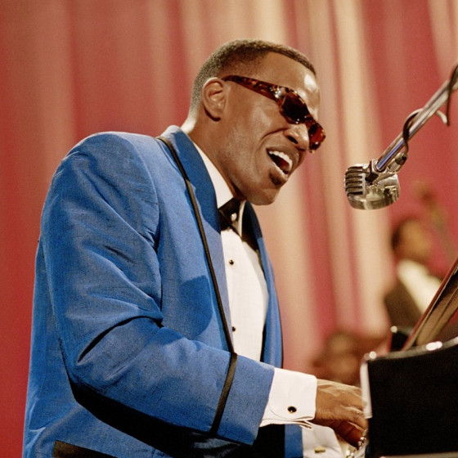
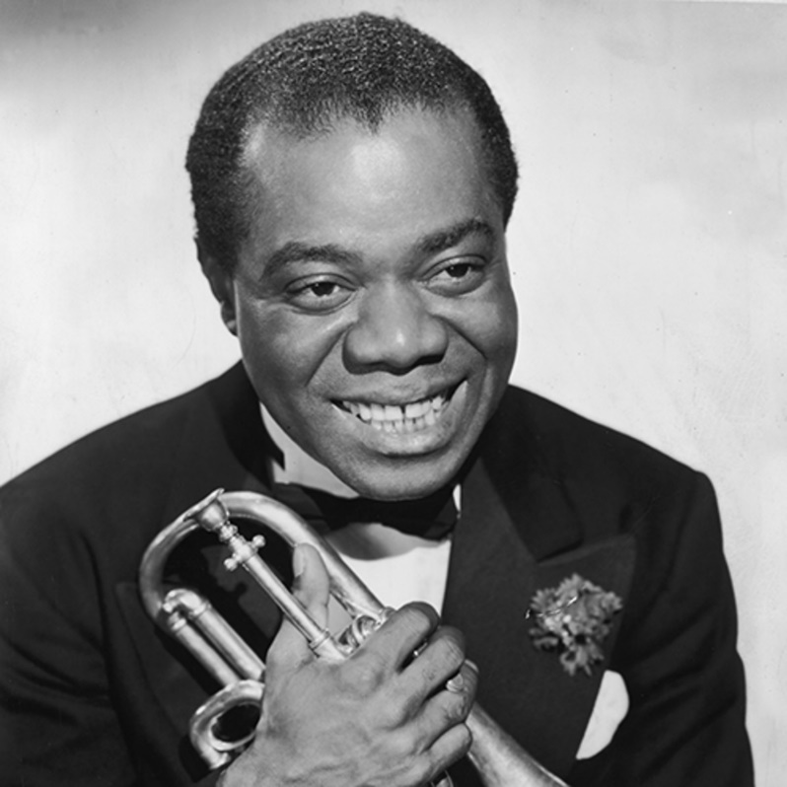
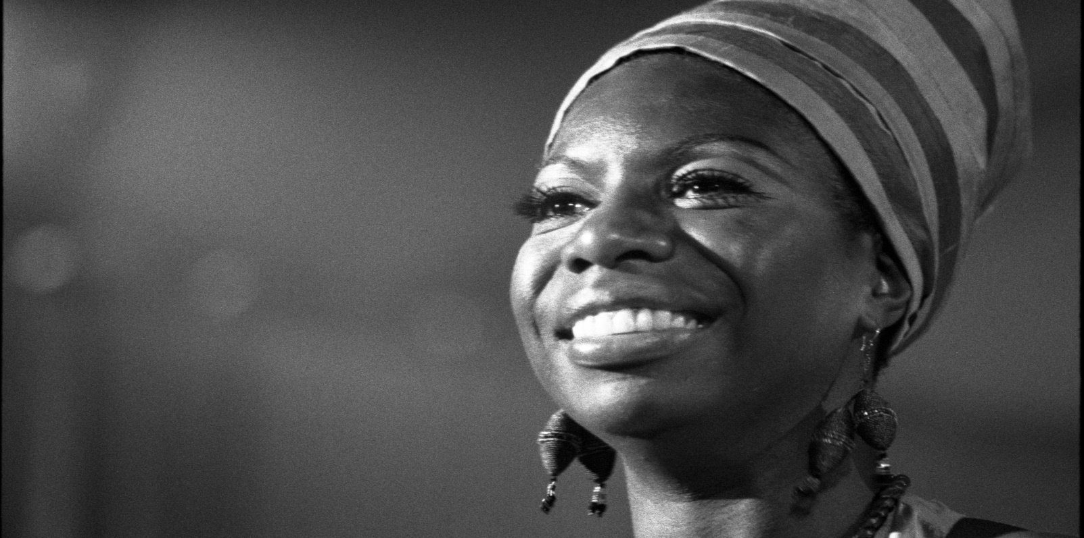
Jazz Müzik

Slide 17







Ufak Surprizimiz

Slide 18

Bil Bakalım Ne

Slide 19

Jazz
Klasik
Pop
Metal

Slide 20
Saksofon
Klarnet
Flut
Trompet

Slide 21
Rock
Rap
Klasik
Jazz

Slide 22
Piano
Melodika
Akordeon
Klavye

Slide 23
Jazz
Klasik
Pop
Metal

Slide 24
Ud
Ukulele
Arp
Kanun

Slide 25
Pop
Jazz
Rock
Klasik

Slide 26
Bateri
Metal Üçgen
Klisofon
Darbuka

Slide 27
Rap
Pop
Jazz
Metal

Slide 28
Kaval
Klarnet
Tuba
Flut

Slide 29
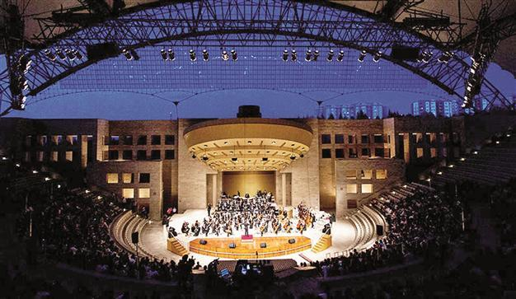


Müzikten Ayrılmamanız Dileğiyle
Sosyal Medya Hesaplarımızı Takip Etmeyi Unutmayın☺
@dhdp_bilkent

